Slide 1

A SUA APP DE FUTEBOL

Slide 2
A NOSSA IDEIA
Planear e simplificar a ida a um jogo de futebol, a app disponibiliza:
Informação meteorológica;
Onde estacionar;
Onde almoçar/jantar/beber um copo;
Como chegar lá.

Slide 3
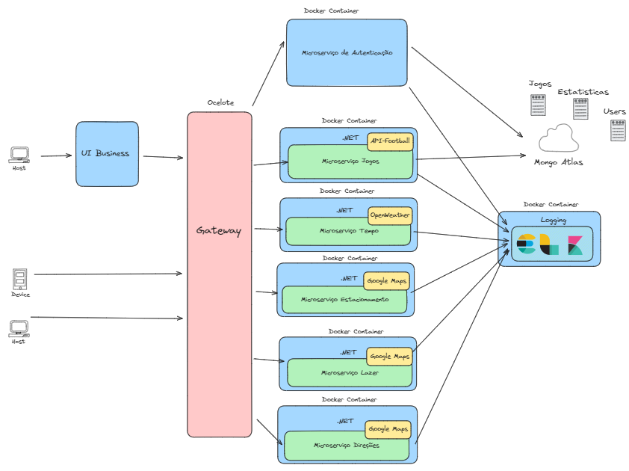
ARQUITETURA DO SISTEMA

Slide 4












TECNOLOGIAS UTILIZADAS

Slide 5
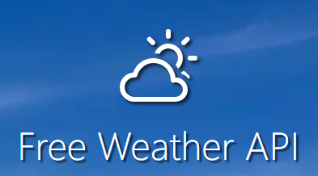

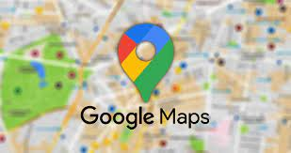
API’s EXTERNAS
Open Meteo
API-Football
Google Maps
Temperatura (Cº)
Código de Tempo (WMO)
Jogos
Ligas
Estádios
Equipas
Jogadores
Principais estatísticas
Places
Directions
Geolocation

Slide 6
BASES DE DADOS
Utilizadores
Jogos
Estatísticas
Categorização e registo de Logs:
Informação
Aviso
Perigo
Erro

Slide 7
Autenticação
Gateway
Jogos
Estacionamento
Lazer
Direções
MICROSERVICES

Slide 8
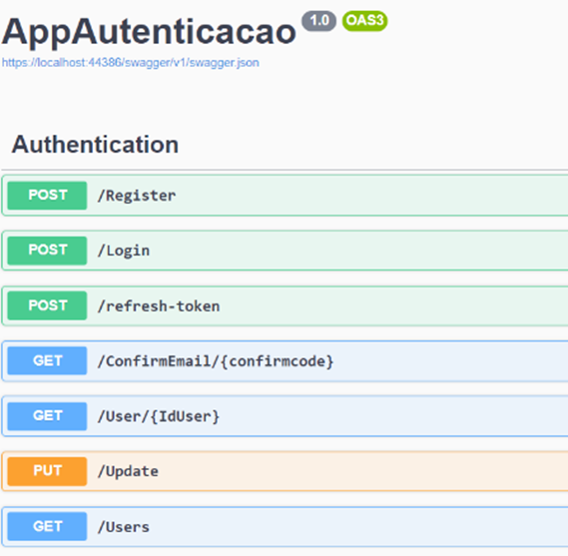
MS AUTENTICAÇÃO
Tokens JWT
Bcrypt
Confirmação email
Testes unitários

Slide 9
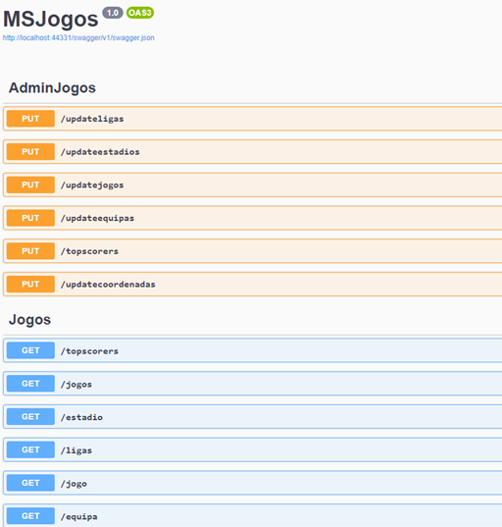
MS JOGOS
Perfil Admin
Perfil Utilizador

Slide 10
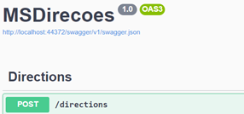
MS DIREÇÕES
Direções entre dois pontos, através de:
Latitude
Longitude

Slide 11
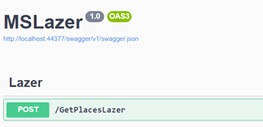
MS LAZER
Pontos de interesse:
Bares
Restaurantes

Slide 12
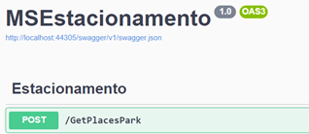
MS ESTACIONAMENTO
Lista de parques junto ao Estádio

Slide 13
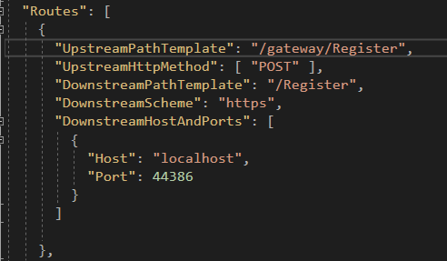
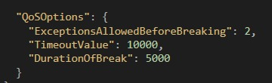
MS GATEWAY
Pedido do cliente
POST /gateway/Register
Gateway
API
localhost:44386/Register

Slide 14

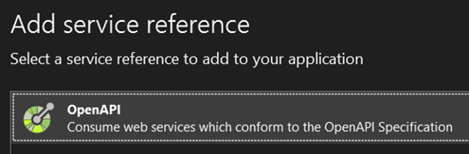
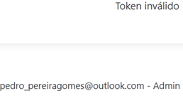
USER INTERFACE/BUSINESS CLASS
Desenvolvimento
Informação do token

Slide 15
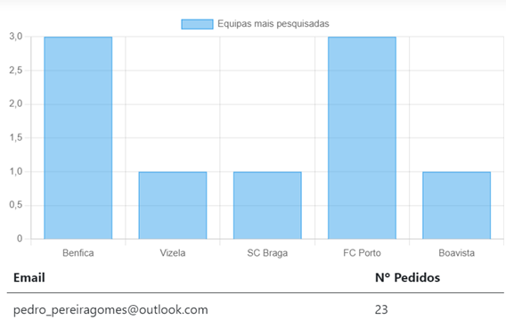
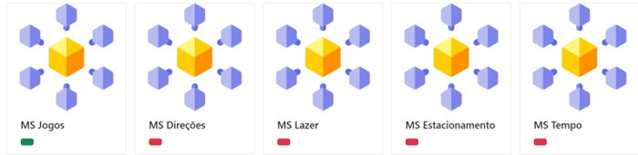
USER INTERFACE/BUSINESS CLASS
Estatísticas
Estado dos Serviços

